Slide 1
Thứ tư, ngày 6 tháng 10 năm 2021
Khoa học
Trao đổi chất ở người

Slide 2
HOẠT ĐỘNG 1
Liên hệ thực tế và trả lời

Slide 3
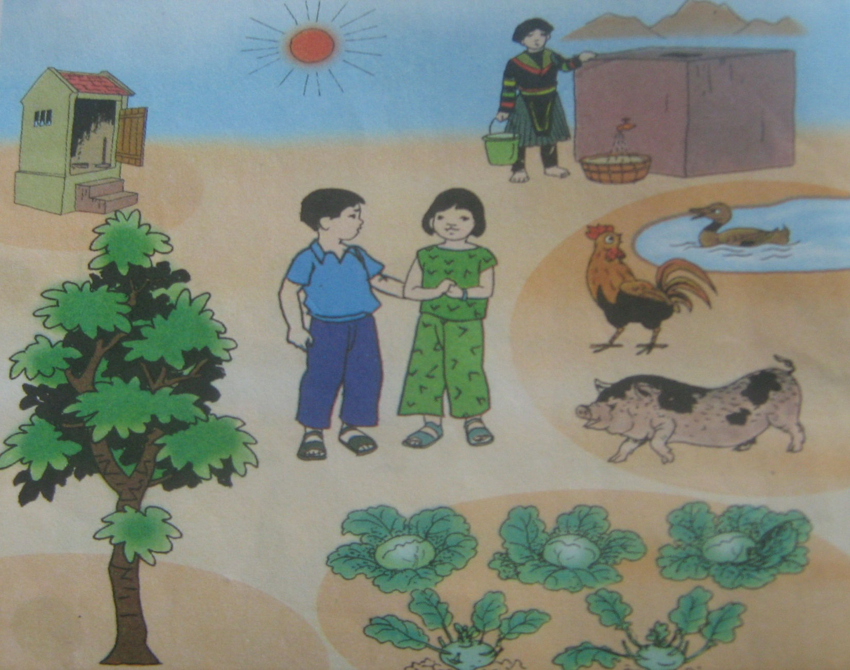
a. Để duy trì sự
sống hàng ngày, cơ thể người phải lấy những gì từ môi trường?
=>cơ thể người lấy từ môi trường thức ăn, nước uống, khí ô-xi

Slide 4
b. Để duy trì sự
sống hàng ngày, cơ thể người sẽ thải những gì ra môi trường?
=> cơ thể người thải ra môi trường phân, nước tiểu, khí các-bô-níc để tồn tại.

Slide 5
HOẠT ĐỘNG 2
Quan sát, lựa chọn và viết
Khí ô-xi
Khí các-bô-níc
Thức ăn
Phân
Nước uống
Nước tiểu

Slide 6
Kết luận :
- Hàng ngày, cơ thể người lấy vào từ môi trường : thức ăn, nước uống, khí ô-xi, và thải ra môi trường những chất thừa, cặn bã: khí các-bô-níc, phân và nước tiểu => quá trình này được gọi là quá trình trao đổi chất.
- Con người, thực vật, động vật có trao đổi chất với môi trường thì mới sống được.

Slide 7
Hoạt động 3
Quan sát, đọc,
thảo luận và viết

Slide 8
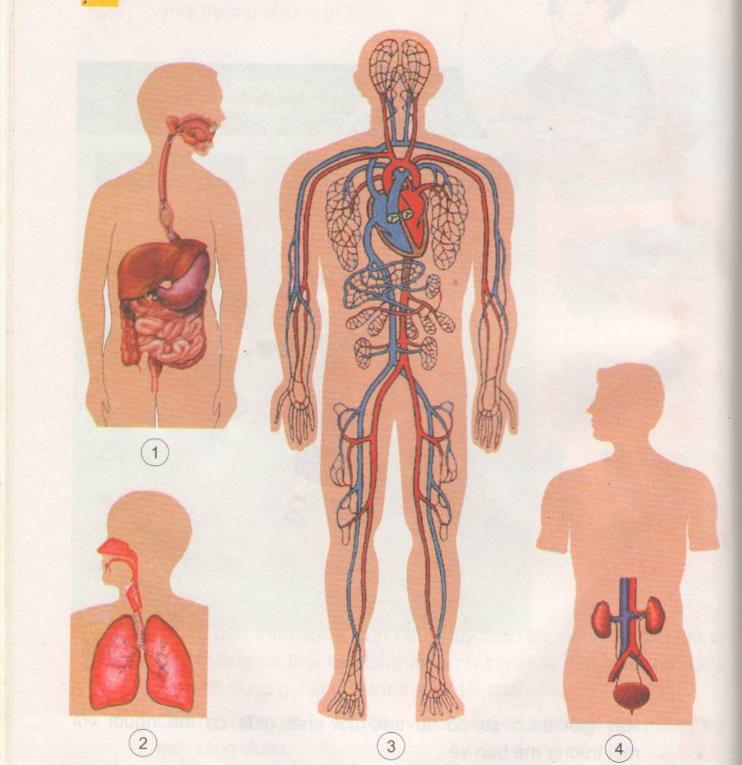
Notes:
Hs quan sát và thảo luận nhóm

Slide 9
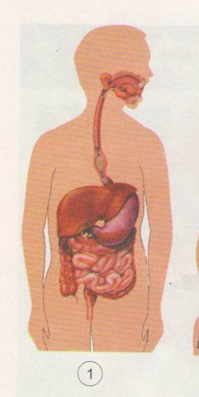
Chức năng: Biến đổi thức ăn, nước uống thành các chất dinh dưỡng, ngấm vào máu đi nuôi cơ thể. Thải ra phân
Dấu hiệu bên ngoài quá trình trao đổi chất của cơ quan tiêu hóa là:
➢Lấy vào: thức ăn, nước uống. => Thải ra: phân
Cơ quan tiêu hóa
Notes:
Gv chốt lại cho các em.

Slide 10
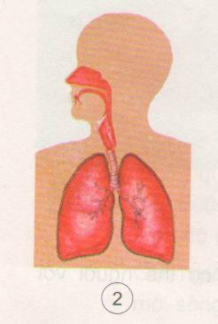
Chức năng: Hấp thu khí ô-xi và thải ra khí các-bô-níc.
Dấu hiệu bên ngoài quá trình trao đổi chất của cơ quan hô hấp là:
➢Lấy vào: khí ô-xi.
Thải ra: khí các-bô-níc.
Cơ quan hô hấp

Slide 11
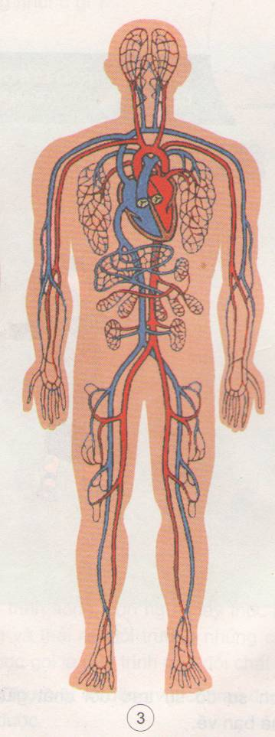
Chức năng, diễn biến: Vận chuyển máu có chứa Khí ô-xi và chất dinh dưỡng đi nuôi tất cả các cơ quan trong cơ thể. Đem các khí các-bô-níc về phổi và các chất thải về thận rồi thải ra ngoài.
Cơ quan tuần hoàn

Slide 12
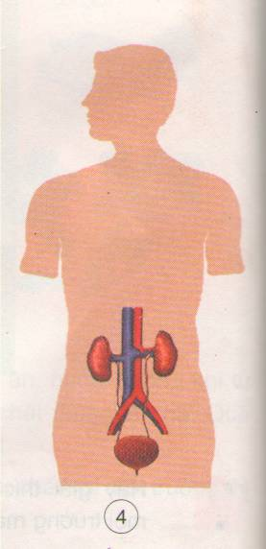
Chức năng: Lọc máu, tạo thành nước tiểu và thải nước tiểu ra ngoài
Dấu hiệu bên ngoài của quá trình trao đổi chất:
Thải ra: nước tiểu.
Cơ quan bài tiết nước tiểu

Slide 13
Trong số những cơ quan ở các hình trên, cơ quan nào trực tiếp thực hiện quá trình trao đổi chất giữa cơ thể với môi trường bên ngoài?
Notes:
Các nhóm thảo luận trả lời.

Slide 14
Trong số những cơ quan ở các hình trên, cơ quan trực tiếp thực hiện quá trình trao đổi chất giữa cơ thể với môi trường bên ngoài là: cơ quan tiêu hoá, cơ quan hô hấp, cơ quan bài tiết.
Cơ quan tiêu hóa
Cơ quan hô hấp
Cơ quan bài tiết
Notes:
1 hs đọc lại.

Slide 15
Nhờ cơ quan nào mà quá trình trao đổi chất ở bên trong cơ thể được thực hiện?
=> Nhờ cơ quan tuần hoàn mà quá trình trao đổi chất diễn ra ở bên trong cơ thể được thực hiện.
Notes:
Hs trả lời cá nhân

Slide 16
Nhận xét :
Nhờ sự phối hợp nhịp nhàng của các cơ quan: cơ quan hô hấp, cơ quan tiêu hóa, cơ quan tuần hoàn và cơ quan bài tiết mà sự trao đổi chất trong cơ thể diễn ra bình thường, chúng ta có một cơ thể khỏe mạnh. Nếu một trong các cơ quan trên ngừng hoạt động, cơ thể sẽ chết.
Notes:
Hs đọc lại kết luận.

Slide 17
GHI NHỚ:
- Trong quá trình trao đổi chất, cơ thể người lấy thức ăn, nước uống, khí ô-xi từ môi trường rồi chuyển thành các chất đi nuôi cơ thể và thải ra môi trường những chất thừa, chất cặn bã. Nếu không trao đổi chất với môi trường thì cơ thể người không sống được.
- Quá trình trao đổi chất diễn ra bình thường là nhờ sự phối hợp nhịp nhàng của các cơ quan: cơ quan hô hấp, cơ quan tiêu hóa, cơ quan tuần hoàn, cơ quan bài tiết …Nếu một trong các cơ quan trên ngừng hoạt động thì cơ thể người sẽ chết.
Notes:
Hs đọc lại kết luận.

